Slide 1

Linux系统与编程
第2章Linux的文件系统
Ecust China University of Science and Technology

Slide 2
本章内容
第1节Linux文件系统基础
第2节Linux文件系统类型
第3节 Linux文件系统操作

Slide 3
第1节 Linux文件系统基础
Linux文件系统概述
Linux文件系统的特点
Linux文件系统的组成

Slide 4
Linux文件系统概述
操作系统中与管理文件有关的软件和数据---文件系统
Linux文件系统采用的是树形结构
Linux支持多种文件系统
Linux文件系统提供丰富的文件和目录操作命令

Slide 5
Linux文件系统的特点
1.Linux文件系统采用树形结构，从根目录root（/）开始。
2.Linux的虚拟文件系统允许众多不同类型的文件系统共存，并支持跨文件系统的操作。
3.Linux的文件是无结构字符流式文件，不考虑文件内部的逻辑结构，只把文件简单地看作是一系列字符的序列。
4.Linux的文件可由文件拥有者或超级用户设置相应的访问权限而受到保护。
5.Linux把所有的外部设备都看作文件，可以使用与文件系统相同的系统调用和函数来读写外部设备。

Slide 6
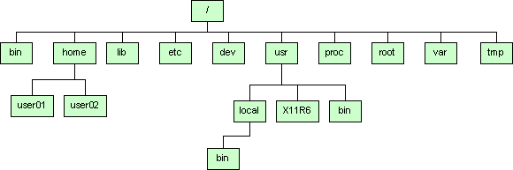
Linux文件系统的组成

Slide 7
Linux文件系统的组成
/bin：存放二进制可执行命令目录；
/home：用户主目录的基点目录，默认情况每个用户主目录都设在该目录下，如默认情况下用户user01的主目录是/home/user01；
/lib：存放标准程序设计库目录，又叫动态链接共享库目录，目录中文件类似windows里的.dll文件；
/etc：存放系统管理和配置文件目录；
/dev：存放设备特殊文件目录，如声卡文件、磁盘文件等；

Slide 8
Linux文件系统的组成
/usr：最庞大的目录，存放应用程序和文件目录；
/proc：虚拟目录，是系统内存的映射，可直接访问这个目录来获取系统信息；
/root：系统管理员的主目录；
/var：存放系统产生的经常变化文件目录，例如打印机、邮件、新闻等假脱机目录、日志文件、格式化后的手册页以及一些应用程序的数据文件等等；
/tmp：存放公用临时文件目录。

Slide 9
第2节 Linux文件系统类型
EXT文件系统
其它文件系统

Slide 10
EXT文件系统
Linux的第一个版本是基于Minix文件系统的。当Linux成熟时，引入了扩展文件系统（ext文件系统），ext是第一个专门为Linux设计的文件系统。但由于ext文件系统在稳定性，速度和兼容性方面存在不少缺陷，已经很少使用。
Linux在1994年引入了二级扩展文件系统（second extended file system，ext2），相当高效和稳定，是Linux系统默认使用的文件系统。ext2文件系统是非日志文件系统，这在关键行业的应用是一个致命的弱点。
ext2文件系统经过逐步改进形成了ext3文件系统，这个新的文件系统在设计时牢记了两点，一是成为一个日志文件系统，二是尽可能与原来的ext2文件系统兼容。

Slide 11
EXT文件系统
目前ext3文件系统非常稳定可靠，该文件系统具有如下特点：
（1）高可用性
Linux系统使用ext3文件系统后，即使非正常关机，系统也不需要检查文件系统。
（2）数据的完整性
ext3文件系统能够极大地提高文件系统的完整性，避免了意外关机对文件系统的破坏。
（3）文件系统的速度
ext3文件系统的日志功能对磁盘的驱动器读写头进行了优化。

Slide 12
EXT文件系统
（4）数据转换
由ext2文件系统转换成ext3文件系统非常容易。另外，ext3文件系统可以不经任何更改，直接加载成为ext2文件系统。
（5）多种日志模式
ext3文件系统有三种日志模式

Slide 13
EXT文件系统
EXT3三种日志模式：
  Journal模式:将所有数据和元数据的改变都记入日志，这种模式减少丢失每个文件所作修改的机会，但需要很多额外磁盘访问，是最安全和最慢的ext3日志模式；
  Ordered模式:只有对文件系统元数据的改变才记入日志，但保证数据在元数据之前被写入磁盘，是缺省的ext3日志模式；
  写回（Writeback）模式:只有对文件系统元数据的改变才记入日志，数据和元数据被写入磁盘的顺序不保证，是在这三种日志模式中最快的模式。

Slide 14
其它文件系统
（1）MS-DOS
MS-DOS文件系统，DOS、Windows和OS/2操作系统上使用的文件系统。
（2）UMSDOS
扩展的MS-DOS文件系统。
（3）VFAT
Microsoft扩展的FAT文件系统，被Windows9x /2000 /XP使用。

Slide 15
其它文件系统
（4）Proc
一种基于内存的伪文件系统，不占用磁盘空间，只是以文件的方式为访问Linux内核数据提供接口。
（5）ISO9660
一种针对ISO9660标准的CD-ROM文件系统。
（6）SYSV
System V/Coherent在 Linux 平台上的文件系统。
（7）NFS
Sun公司推出的网络文件系统。

Slide 16
其它文件系统
（8）SMB
支持SMB协议的网络文件系统，可用于实现Linux与Windows的文件共享。
（9）FAT
不是一个单独的文件系统，而是MS-DOS, umsdos 和vfat 文件系统的常用部分。
（10）swap
swap文件系统用于Linux的交换分区。

Slide 17
其它文件系统
（11）Reiserfs
是Linux内核2.4.1以后支持的一种全新的日志文件系统。
（12）NTFS
Windows NT文件系统。
（13）HPFS
是Microsoft的LAN Manager中的文件系统，同时也是IBM的LAN Server和OS/2的文件系统，称为高性能文件系统。

Slide 18
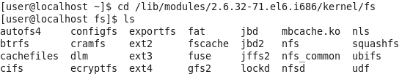
其它文件系统
不同版本的Linux系统所支持的文件系统类型和种类都会有所不同。

Slide 19
其它文件系统
Linux 允许众多不同类型的文件系统共存，并支持跨文件系统的操作，这是由于虚拟文件系统（Virtual File System，简称VFS）的存在。
  虚拟文件系统是Linux内核中的一个软件层，用于给用户空间的程序提供文件系统接口；
  它也提供了内核中的一个抽象功能，允许不同的文件系统共存。
  系统中所有的文件系统不但依赖VFS共存，而且也依靠VFS协同工作。

Slide 20
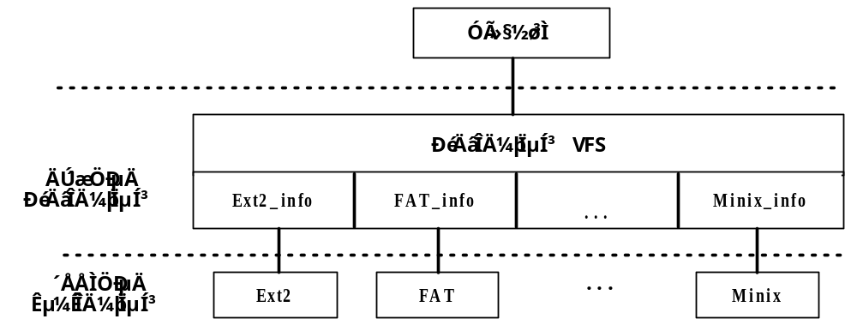
其它文件系统

Slide 21
第3节 Linux文件系统操作
文件和目录的基本概念
文件操作命令
目录操作命令
改变文件或目录存取权限的命令
改变用户组和文件主的命令
链接文件的命令

Slide 22
文件和目录的基本概念
文件是指由创建者定义的，具有文件名的一组相关元素的集合，文件可以是文本文档、图片、程序等。
Linux系统下的文件名长度根据不同类型的文件系统有所不同，最多可到255个字符。Linux下为文件取名必须遵守以下规则：
  （1）除了“/”外，所有的字符都可以使用；
  （2）转义字符最好不用，这些字符在Linux系统下有特定的含义，如“?”（问号），“*”（星号），“ ”（空格），“$”（货币符），“&”等；
  （3）避免使用“+”、“-”或“.”作为普通文件名的第一个字符（在Linux下以“.”开头的文件是隐藏文件）；
  （4）Linux系统的文件名大小写敏感，文件Memo和文件memo是两个不同的文件。

Slide 23
文件和目录的基本概念
Linux操作系统支持多种文件类型，下面介绍常见的几种。
（1）普通文件
普通文件也称为常规文件，是Linux中最一般格式的文件，包括系统文件、用户文件和库函数。
（2）目录文件
目录文件是由文件目录信息构成的特殊文件，目录文件的内容不是应用程序和数据，而是用来检索普通文件的目录信息。

Slide 24

文件和目录的基本概念
（3）设备文件
在Linux中输入输出设备被看做特殊文件，称为设备文件。设备文件分两类，字符设备文件和块设备文件。
设备文件存放在Linux的/dev目录
其中/dev/tty是表示终端设备的文件
字符串“crw-rw-rw-”的第一个字符“c”表示是字符设备文件
/dev/sda1表示USB移动存储设备的文件
字符串“brw-rw----”的第一个字符是“b”，表示是块设备文件，

Slide 25
文件和目录的基本概念
（4）符号链接文件
符号链接文件是一种特殊类型的文件，它的内容只是一个字符串，该字符串可能指向一个存在的文件也可能什么都不指向。

Slide 26
文件和目录的基本概念
目录是Linux文件系统中的一种特殊文件，文件系统利用目录完成按名存取及对文件信息的共享和保护
1）工作目录与用户主目录
  （1）工作目录
工作目录是用户在登录到Linux系统后所处于的目录，也称为当前目录。

Slide 27
文件和目录的基本概念
  （2）用户主目录
是系统管理员增加用户时创建的（以后也可以改变），每个用户都有自己的主目录。普通用户的主目录在/home下，root用户作为系统管理员，因为身份特殊所以有自己的主目录，在/root下。
用户刚登录到系统中时，其工作目录便是该用户主目录，通常与用户的登录名相同。如用户的登录名为user，其主目录通常为/home/user。

Slide 28
文件和目录的基本概念
（1）路径定义
路径是指从树型目录中的某个目录层次到某个文件的一条道路。
（2）路径的构成要素
路径是由目录或目录和文件名构成的，中间用“/”分开。

Slide 29
文件和目录的基本概念
路径分为绝对路径和相对路径两类：
绝对路径
Linux系统中，绝对路径是从“/”（根目录）开始的，也称为完全路径，如/home/user01、/usr/bin。
相对路径
Linux系统中，相对路径是从用户工作目录或用户主目录开始的路径，如./test、../user1、~/test。其中“.”表示用户工作目录，“..” 表示工作目录的上级目录，“~”表示用户主目录。

Slide 30
文件操作命令
1.显示文件命令
1）cat命令
格式：cat [选项] …[文件]…
说明：把多个文件连接后输出到标准输出（屏幕）或加“> 文件名”输出到另一个文件中。
常用选项：
  -b或--number-noblank：从1开始对所有非空输出行进行编号。
  -n或--number：从1开始对所有输出行编号。
  -s或--squeeze-blank：将连续两行以上的空白行合并成一行空白行。

Slide 31

文件操作命令
示例：
（1）显示当前目录下文件testfile1的内容。

Slide 32

文件操作命令
（2）显示当前目录下文件testfile1的内容，并加上行号。

Slide 33

文件操作命令
（3）同时显示当前目录下文件testfile1和文件testfile2的内容。

Slide 34

文件操作命令
（4）把当前目录下文件textfile1和textfile2内容合并，并通过重定向符“>”输出到文件testfile3中。

Slide 35


文件操作命令
（5）从键盘输入信息到当前目录下的文件testfile4中。
光标停在第一行等待从键盘输入，从键盘输入“This is testfile4！”字符串，回车后按CTRL+D，该字符串通过重定向输出到文件testfile4中。

Slide 36
文件操作命令
2）more命令
格式：more [选项] [文件…]
说明：该命令显示文本文件的内容，一次显示一屏，满屏后停下来，可按如下键继续。
  （1）Space键 ：默认显示文本的下一屏内容。
  （2）Enter键：默认显示文本的下一行内容。
  （3）d键或CTRL+D：向下显示文本半屏，默认为11行。
  （4）b键或CTRL+B：默认显示文本的上一屏内容。
  （5）q or Q or INTERRUPT键：退出more命令。

Slide 37
文件操作命令
常用选项：
  -num：指定一个整数，表示一屏显示多少行。
  -d：在每屏底部显示提示信息，包括当前显示的百分比，按键提示等。
  -c或 –p：不滚屏，在显示下一屏之前先清屏。
  +num：从行号num开始显示。
  +/pattern：定义一字符串，在文件中查找该字符串，从该字符串后开始显示。

Slide 38
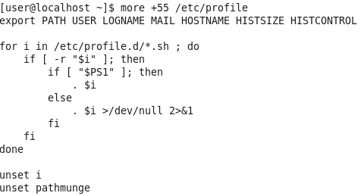
文件操作命令
示例：
（1）从第55行开始显示/etc/profile文件的内容。

Slide 39
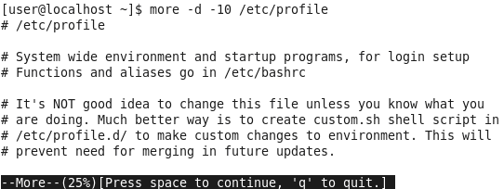
文件操作命令
（2）显示/etc/profile文件的内容，每屏10行，每屏底部显示提示信息。

Slide 40
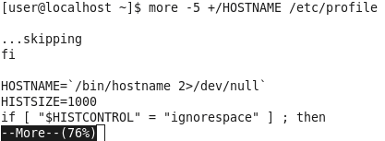
文件操作命令
（3）从文件/etc/profile中查找字符串“HOSTNAME”，并从该字符串后显示。

Slide 41
文件操作命令
3） less命令
格式：less [选项] [文件]…
说明：与more命令相似，分屏显示文件的内容。less命令允许用户向前（PageUp）或向后（PageDown）浏览文件。在less命令提示符下按q键退出。

Slide 42
文件操作命令
常用选项：
  -i或--ignore-case：搜索时忽略大小写，除非搜索串中包含大写字母。
  -I或--IGNORE-CASE：搜索时忽略大小写。
  -m或--long-prompt：显示读取文件的百分比。
  -M或--LONG-PROMPT：显法读取文件的百分比、行号及总行数。
  -N 或--LINE-NUMBERS：在每行前输出行号。
  -p pattern或--pattern=pattern：定义一字符串，在文件中查找该字符串，从该字符串后开始显示。

Slide 43
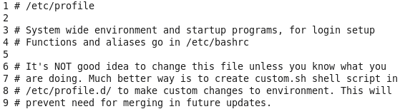
文件操作命令
示例：
（1）用less命令显示文件/etc/profile的内容，在每行前输出行号。

Slide 44
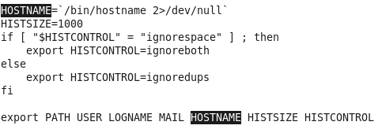
文件操作命令
（2）用less命令从文件/etc/profile中查找字符串“HOSTNAME”，并从该字符串后显示。

Slide 45
文件操作命令
4）head命令
格式：head [选项] …[文件]…
说明：head 命令用于查看一个文本文件的开头部分，行数由参数值决定，默认值是10。
常用选项：
  -c或--bytes=num：显示文件前面num个字节。
  -n或--lines=num：显示文件前面num行，不指定此参数显示前10行。

Slide 46

文件操作命令
示例：
（1）显示文件/etc/profile前10个字节内容。

Slide 47
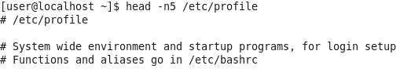
文件操作命令
（2）显示文件/etc/profile前5行内容。

Slide 48
文件操作命令
5）tail命令
格式：tail [选项] … [文件] …
说明：tail命令用于查看一文本文件的末尾若干行，行数由参数值决定，默认值是10。如果给定的文件不止一个，则在显示的每个文件前面加一个文件名标题。
常用选项：
  -c或--bytes=num：显示文件最后面num个字节。
  -n或--lines=num：显示文件最后面的num行，不指定此参数显示10行。

Slide 49
文件操作命令
示例：
（1）显示文件/etc/profile后10个字节内容。

Slide 50
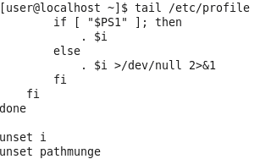
文件操作命令
（2）显示文件/etc/profile后10行内容。

Slide 51
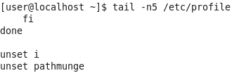
文件操作命令
（3）显示文件/etc/profile最后5行。

Slide 52
文件操作命令
2．搜索、排序及去掉重复内容命令
1）grep命令
格式：grep [选项] 查找模式 [文件…]
说明：grep家族包括grep、egrep和fgrep。egrep是grep的扩展，可使用扩展的字符串模式进行搜索，fgrep就是fixed grep或fast grep，把所有字母看作单词，不识别正则表达式。如果没有指定文件名，grep命令会搜索标准输入。

Slide 53
文件操作命令
常用选项：
  -b或--byte-offset：在显示符合匹配字符串行前，标识该行第一个字符的位编号。
  -c或--count：计算符合匹配字符串的行数。
  -E：将查找模式解释成扩展的正则表达式，相当于egrep。
  -F：将查找模式解释成单纯的字符串，相当于fgrep。
  -i或--ignore-case：忽略字符大小写。
  -n 或--line-number：在显示包含匹配字符串的行之前，标示出该行的行号。
  -v：反转查找，显示不包含匹配字符串的文本行。
  -V：显示版本信息。
  -x 或--line-regexp：只显示全行都严格匹配的行。

Slide 54
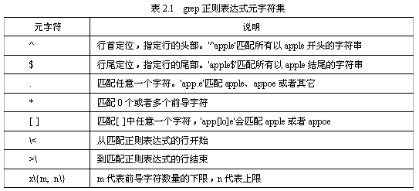
文件操作命令
在grep命令中使用正则表达式可以使模式匹配加入一些规则，能够在抽取信息中加入更多选择。
正则表达式元字符集包括基本集和扩展集

Slide 55
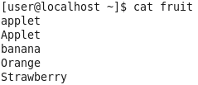

文件操作命令
示例：
（1）从当前目录下的文件fruit中查找包含apple的行。
先用cat查看文件fruit的内容。
在文件fruit中查找包含apple的行。

Slide 56
文件操作命令
（2）从当前目录下的文件fruit中查找包含apple的行，且不区分大小写。

Slide 57

文件操作命令
（3）显示当前目录下文件fruit中所有以t结尾的行。

Slide 58

文件操作命令
（4）显示当前目录下文件fruit中所有包含至少有6个连续小写字符的字符串的行。

Slide 59
文件操作命令
2）sort命令
格式：sort [选项] …[文件] …
说明：sort命令对指定文件中所有的行排序，将结果显示在标准输出上。如不指定输入文件或使用“- ”，表示排序内容来自标准输入。
缺省情况下以行为关键字按ASCII字符顺序进行排序。

Slide 60
文件操作命令
常用选项：
  -m或--merge：若给定文件已排好序，合并文件。
  -c或--check：检查给定文件是否排序，未排序打印出错信息，以状态值1退出。
  -u或--unique：对排序后相同的行只留其中一行。
  -o 文件名：将排序输出写到输出文件中而不是标准输出。

Slide 61
文件操作命令
改变缺省排序规则的选项主要有：
  - d或--dictionary-order：按字典顺序排序。
  - f或--ignore-case：忽略字母大小写。
  - r或--reverse：按逆序输出排序结果，默认排序输出时按升序的。
  +posl - pos2：指定一个或几个字段作为排序关键字，字段位置从posl开始，到pos2为止（包括posl，不包括pos2）。如不指定pos2，则关键字为从posl到行尾。字段和字符的位置从0开始。

Slide 62
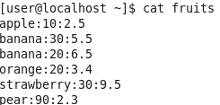
文件操作命令
示例：
（1）为当前目录下的文件fruits排序。
用cat命令查看文件fruits的内容，文件fruits有三列，列与列之间用冒号隔开了，第一列表示水果类型，第二列表示水果数量，第三列表示水果价格。

Slide 63
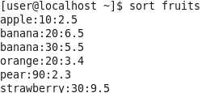
文件操作命令
将文件fruits排序。

Slide 64
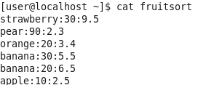
文件操作命令
（2）将当前目录下的文件fruits按逆序排序后结果输出到文件fruitsort中。
查看排序后的文件fruitsort。

Slide 65
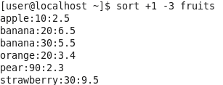
文件操作命令
（3）将当前目录下的文件fruits按第一列和第二列排序。

Slide 66
文件操作命令
3）uniq命令
格式：uniq [选项]... [输入文件 [输出文件]]
说明：检查及删除文本文件中重复出现的行。
常用选项：
  - c 或--count：显示输出中，在每行行首加上本行在文件中出现的次数。
  - d 或--repeated：只显示文件中的各重复行。
  - u 或—unique：只显示文件中不重复的各行 。

Slide 67
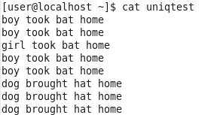
文件操作命令
示例：
（1）去掉当前目录下的文件uniqtest中相邻重复的行。
用cat命令显示文件uniqtest内容。

Slide 68

文件操作命令
用uniq命令去掉文件uniqtest中相邻重复的行。

Slide 69

文件操作命令
（2）去掉当前目录下的文件uniqtest中相邻重复的行，并在行首显示该行在文件中出现的次数。

Slide 70

文件操作命令
（3）去掉当前目录下文件uniqtest中相邻重复的行，并将结果输出到输出文件uniqtesto中。
用cat命令查看文件uniqtesto内容。

Slide 71
文件操作命令
3．比较文件内容的命令
1）comm命令
格式：comm [选项]… 文件1 文件2
说明：comm命令对两个已经排好序的文件进行比较，comm从文件1和文件2中读取正文行进行比较，生成三行输出：在两个文件中都出现的行，仅在文件1中出现的行，仅在文件2中出现的行。
常用选项：
  -123：选项1,2和3分别表示不显示comm输出中的第一列、第二列和第三列。

Slide 72
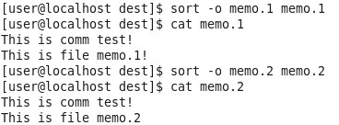
文件操作命令
示例：
（1）比较当前目录下的文件memo1和memo2。
先为文件memo.1和文件memo.2排序，并显示排序后的文件内容。

Slide 73

文件操作命令
比较文件memo.1和文件memo.2。
分别表示在两个文件中都出现的行“This is comm test！”，仅在memo.1中出现的行“This isfile memo.1！”，仅在memo.2中出现的行“This is file memo.2！”。

Slide 74
文件操作命令
2）diff命令
格式：diff [选项] … 文件列表
说明：diff命令比较文本文件，并找出它们的不同。。
常用选项：
  -b或--ignore-space-change：忽略空格造成的不同。
  -B或--ignore-blank-lines：忽略空行造成的不同。
  -i 或--ignore-case：忽略大小写的不同。
  -r 或--recursive：当比较的文件都是目录时，递归比较子目录中的文件。

Slide 75

文件操作命令
示例：
（1）比较comm示例中文件memo.1和memo.2的差异。
表示文件memo.1的第二行和文件memo.2的第二行不同，并显示不同行。

Slide 76
文件操作命令
4．复制、删除和移动文件的命令
1）cp命令
格式：cp [选项] 源文件或目录 目标文件或目录
说明：cp命令完成文件的复制。
  如果源是普通文件，该命令把源文件复制成指定的目标文件或复制到指定的目标目录中。
  如果源是目录，目标是一已存在的目录，该命令把源目录下的所有文件和子目录都复制到目标目录中；
  如果源是目录，目标不是一已存在的目录，命令出现错误信息。

Slide 77
文件操作命令
常用选项：
  -a 或--archive：等同于 –dpR。
  -d：复制符号链接时，把目标文件或目录也建立为符号链接，并指向与源文件或目录链接的原始文件或目录。
  -f 或--force：强行复制文件或目录
  -i或--interactive：覆盖目标文件前需要确认。
  -n或--no-clobber：不覆盖已存在的目标文件。
  -p：复制源文件或目录内容的同时也复制文件属性
  -R，-r 或--recursive：递归复制目录，将源目录下所有文件及子目录都复制到目标位置。

Slide 78
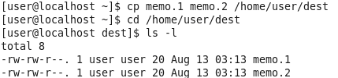
文件操作命令
（2）将当前目标下文件memo.1和memo.2拷贝到目录/home/user/dest下。
如果目标目录不存在，出现错误信息，复制不成功。

Slide 79

文件操作命令
（3）将/home/user/test目录及目录下所有文件及其子目录复制到/home/user/dest1目录下 。

Slide 80
文件操作命令
2）rm 命令
格式：rm [选项] …文件或目录…
说明：rm命令可以删除文件或目录，删除目录必须要加“-r”选项。
常用选项：
  -f或--force：强制删除文件或目录。
  -i 或--interactive：删除文件或目录前提示要用户确认。
  -r，-R, 或--recursive：递归删除指定目录及其下属各级子目录和相应的文件。

Slide 81

文件操作命令
示例：
（1）删除当前目录下文件memo.1。
（2）删除当前目录下文件memo.2，删除前要用户确认。

Slide 82
文件操作命令
（3）删除目录/home/user/dest1及下属的各级子目录和相应的文件。

Slide 83
文件操作命令
3）mv命令
格式：mv [选项] 源文件或目录 目标文件或目录
说明：mv命令可移动文件或目录；更改文件或目录的名称。
常用选项：
  -i或--interactive：覆盖文件前需要确认。
  -f 或--force：若目标文件或目录已存在，直接覆盖。
  -n或--no-clobber：不覆盖已存在的文件。
  -u 或--update：移动或更改文件名时，若目标文件已存在，且文件日期比源文件新，则不覆盖目标文件。

Slide 84

文件操作命令
示例：
（1）将当前目录下文件memo.1改名为memo.new。

Slide 85

文件操作命令
（2）将当前目录下文件memo.1和memo.2移动到目录/home/user/test下。
改变目录到/home/user/test下，用ls-l命令查看。

Slide 86
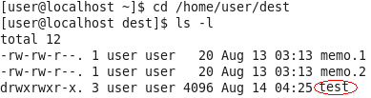
文件操作命令
（3）将/home/user/test目录移动到/home/user/dest目录下。
改变目录到到/home/user/dest下，用ls-l命令查看。

Slide 87
文件操作命令
5．文件内容统计命令
格式：wc [选项] …[文件]…
说明：wc命令统计给定文件中的字节数、字数、行数。
常用选项：
  -c或--bytes：统计字节数。
  -m或--chars：统计字符数。
  -l或--lines：统计行数。
  -w或--words：统计字数。

Slide 88

文件操作命令
示例：
（1）统计当前目录下文件memo.1的行数、字数、字节数。

Slide 89

文件操作命令
（2）统计当前目录下文件memo.1和文件memo.2的字符数。

Slide 90
文件操作命令
6．查找文件和目录命令
格式：find [路径名…] [表达式]
说明：find命令用于查找符合条件的文件和目录。路径名是用空格隔开的要搜索文件的目录名清单，表达式包含要寻找的文件的匹配规范或说明。表达式是从左向右求值的，只要表达式中的测试结果为真，进行下一个测试。

Slide 91
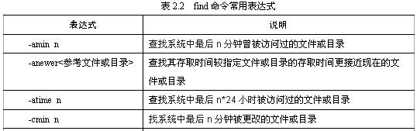
文件操作命令
常用表达式：

Slide 92
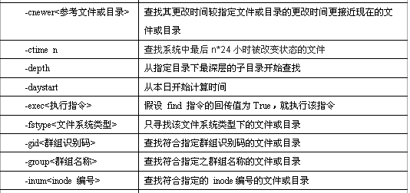
文件操作命令

Slide 93
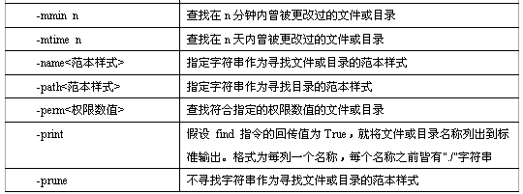
文件操作命令

Slide 94
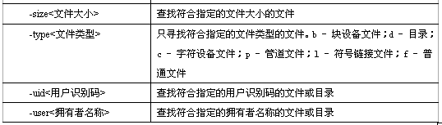
文件操作命令

Slide 95
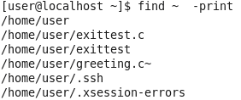
文件操作命令
示例：
（1）查找当前用户主目录下的所有文件。

Slide 96
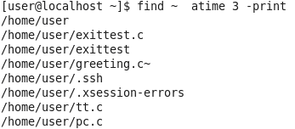
文件操作命令
（2）查找当前用户主目录下最近3天存取过的文件。

Slide 97
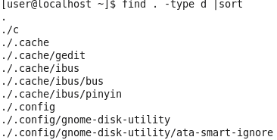
文件操作命令
（3）查找当前目录下类型是目录的文件并排序。

Slide 98
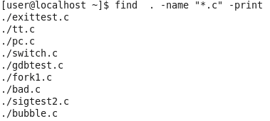
文件操作命令
（4）查找当前目录下扩展名为c的文件并显示。

Slide 99
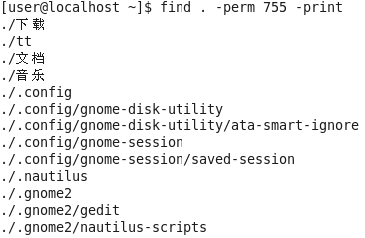
文件操作命令
（5）查找当前目录下权限为为755的文件，即文件属主可以读、写、执行，其他用户可以读、执行的文件。

Slide 100
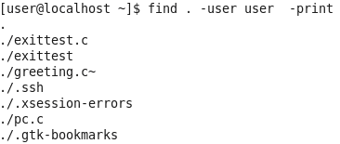
文件操作命令
（6）查找当前目录下文件属主为user的文件并显示。

Slide 101
文件操作命令
7．文件的压缩和备份
1）bzip2命令
格式：bzip2 [选项] [要压缩的文件]
说明：.bz2文件的压缩程序，并删除原始的文件。
常用选项：
  -c 或--stdout：将压缩或解压缩的结果送到标准输出。
  -d或--decompress：执行解压缩。
  -f 或--force：压缩或解压缩时，若输出文件与现有文件同名，覆盖现有文件。
  -k 或--keep：bzip2 在压缩或解压缩后，保留原始文件。

Slide 102

文件操作命令
示例：
（1）压缩当前目录下的文件memo.1。
用ls -l命令查看压缩后的文件。

Slide 103

文件操作命令
（2）解压缩当前目录下的文件memo.1.bz2，并保留原始文件。
用ls-l命令查看。

Slide 104
文件操作命令
2）gzip命令
格式：gzip [选项] [文件 …]
说明：gzip压缩会产生".gz"的压缩文件，并删除原始文件。
常用选项：
  -c或--stdout或--to-stdout：压缩后文件输出到标准输出设备，不改变原始文件。
  -d 或--decompress 或--uncompress：解开压缩文件。
  -f或--force：强行压缩文件。
  -n 或--no-name：压缩文件时，不保存原来的文件名称及时间戳记。
  -N 或--name：压缩文件时，保存原来的文件名称及时间戳记。
  -r 或--recursive：递归处理，将指定目录下的所有文件及子目录一并处理。

Slide 105

文件操作命令
示例：
（1）压缩当前目录下的文件memo.1。
用ls -l命令查看压缩后的文件。

Slide 106

文件操作命令
（2）解压缩当前目录下的文件memo.1.gz。
用ls-l命令查看。

Slide 107

文件操作命令
（3）压缩当前目录下test1目录中的所有文件。
改变目录到test1下，用ls-l命令查看文件，该目录下的文件tt被压缩成tt.gz。

Slide 108
文件操作命令
3）tar(tape archive)命令
格式：tar [选项…] [文件或目录]…
说明：tar 是用来建立，还原备份文件的工具程序，它可以加入，解开备份文件内的文件。
常用选项：
  -A 或--catenate：新增tar文件到已存在的备份文件。
  -c或--create：建立新的备份文件。
  -f<备份文件>或--file=<备份文件>：指定备份文件。
  -t或--list：列出备份文件的内容。
  -v或--verbose：显示指令执行过程。
  -x 或--extract 或--get：从备份文件中还原文件。
  --delete：从备份文件中删除指定的文件。

Slide 109

文件操作命令
示例：
（1）将当前目录下的文件memo.1、memo.2、memo.3备份到文件memo.tar中，并显示备份指令执行过程。

Slide 110
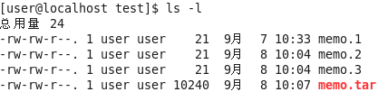
文件操作命令
用ls -l命令查看当前目录，生成了备份文件memo.tar。

Slide 111

文件操作命令
（2）将当前目录下的备份文件memo.tar还原。
先删除当前目录下的文件memo.1、memo.2、memo.3。

Slide 112

文件操作命令
将备份文件memo.tar还原。

Slide 113
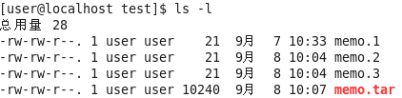
文件操作命令
用ls -l命令查看当前目录，memo.tar被还原成文件memo.1、memo.2、memo.3。

Slide 114
文件操作命令
（3）将当前目录下的文件memo.4备份到文件memoapp.tar中，并新增memoapp.tar到memo.tar中。
将文件memo.4备份到文件memoapp.tar中。

Slide 115

文件操作命令
用tar命令列出备份文件memoapp.tar的内容。
用tar命令列出备份文件memo.tar内容。

Slide 116
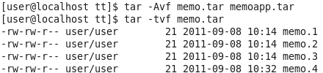
文件操作命令
将备份文件memoapp.tar新增到备份文件memo.tar中，并用tar命令列出新增后的备份文件memo.tar内容。

Slide 117

文件操作命令
（4）用bzip2命令将备份文件memo.tar压缩。
用ls-l命令查看当前目录，备份文件memo.tar被压缩成文件memo.tar.bz2。

Slide 118

文件操作命令
（5）用gzip命令将备份文件memo.tar压缩。
压缩备份文件memo.tar。
用ls-l命令查看当前目录，备份文件memo.tar被压缩成文件memo.tar.gz

Slide 119
目录操作命令
1.切换工作目录和显示目录内容的命令
1）cd命令
格式：cd [目的目录]
说明：切换目录至目的目录，前提是用户必须拥有进入目的目录的权限。 其中目的目录可为绝对路径或相对路径，若目录名称省略，则切换至使用者的主目录。

Slide 120
目录操作命令
示例：
（1）切换目录至/home/user。
（2）将当前目录切换到其上一级目录。

Slide 121

目录操作命令
2）pwd命令
格式：pwd
说明：pwd命令不带任何选项或参数，Linux系统用 pwd 命令来查看“当前工作目录”的完整路径。
示例：
（1）显示当前的工作目录

Slide 122
目录操作命令
3）ls命令
格式：ls [选项]… [文件或目录]…
说明：ls命令可列出目录的内容，包括文件和子目录的名称。
常用选项：
  -a或--all：列出目录下的所有文件和目录，包括以 “.” 开头的隐含文件。
  -A或--almost-all：列出除“.”（当前目录）及”..”（当前目录的上级目录）外的任何文件和目录。
  -b或--escape：把文件名中不可输出的字符用反斜杠加字符编号的形式列出。

Slide 123
目录操作命令
  -c：输出文件的ctime（文件最后更改的时间），并根据ctime 排序。
  -C：分成多列显示文件和目录。
  -F或--classify：加上文件类型的指示符号，其中“*”表示可执行的普通文件；“/”表示目录；“@”表示符号链接；“|”表示管道文件；“=”表示套接字。
  -d或 --directory：将目录像文件一样显示，而不是显示其下的文件。

Slide 124
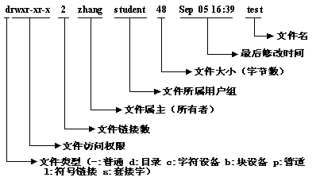
目录操作命令
-l：列出文件详细信息，输出信息分成7个字段列表

Slide 125
目录操作命令
第1字段：文件类型及访问权限字段。
文件属性字段总共有10个字母组成，第一个字母表示文件类型，具体如下。
  - 表示该文件是一个普通文件。
  d 表示该文件是一个目录。
  c 表示该文件是字符设备文件。
  b 表示该文件是块设备文件。
  p 表示该文件是管道文件。
  l 表示该文件是符号链接文件。
  s 表示该文件是套接字。
后面的9个字符表示文件的访问权限，我们在存取权限部分详细介绍。

Slide 126
目录操作命令
第2字段：文件链接数字段。
表示文件硬链接数或目录子目录数。
第3字段：文件属主字段。
表示文件的所有者。
第4字段：文件所属用户组字段。
表示该文件所属的用户组。
第5字段：文件大小字段。
表示该文件的大小，以字节为单位。

Slide 127
目录操作命令
第6字段：最后修改时间字段。
表示该文件最后修改时间。
第7字段：文件名字段。
表示该文件的文件名，如果是符号链接，“->” 箭头符号后面跟一个它指向的文件。

Slide 128

目录操作命令
示例：
（1）显示目录/home/user/dest下的文件和目录的详细信息。

Slide 129
目录操作命令
（2）显示目录/home/user/dest下的所有文件，包括隐藏文件。

Slide 130

目录操作命令
（3）以多列形式显示目录/home/user/dest的内容。

Slide 131

目录操作命令
（4）显示目录/home/user下所有以test命名的文件。

Slide 132
目录操作命令
2.创建和删除目录命令
1）mkdir命令
格式：mkdir [选项] … 目录名…
说明：该命令创建由目录名命名的目录，同时设置该目录的权限。要求创建目录的用户在当前目录中具有写权限，并且目录名不能是当前目录中已有的目录或文件名称。
常用选项：
  -m或--mode=MODE：对新建目录设置存取权限。
  -p 或--parents：若所建目录的上层目录不存在，会一并建立。

Slide 133
目录操作命令
示例：
（1）在当前目录下建立子目录mkdest，并且只有该目录主人具有读写和执行权限。
用ls-ld命令查看，当前目录下新建了子目录mkdest，权限为主人有读写和执行权限。

Slide 134
目录操作命令
（2）在当前目录下建立子目录pmktest/mktest，如果pmktest目录没有，一并建立。
用ls-ld命令查看当前目录，该命令为目录mktest建立了父目录pmktest。

Slide 135
目录操作命令
2）rmdir命令
格式：rmdir [选项]… 目录名…
说明：该命令从一个目录中删除一个或多个目录。删除目录时，必须对该目录的父目录具有写权限，目录被删除前应该是空目录。
常用选项：
  -p或--parents：删除指定目录后，若该目录的上层目录已变成空目录，则其一并删除。

Slide 136

目录操作命令
示例：
（1）删除当前目录下名为 dest 的目录。

Slide 137

目录操作命令
（2）删除当前目录下名为exec的目录，若其上层目录变成空目录，一并删除。

Slide 138
改变文件或目录存取权限命令
1）用户和用户组
  Linux系统是一个多用户多任务的分时操作系统，任何一个要使用系统资源的用户，都必须首先向系统管理员申请一个账号，然后以这个账号的身份进入系统。 Linux内部用UID标识各用户。
  用户组（group）就是具有相同特征的用户的集合体，Linux系统中每个用户都属于一个用户组，系统能对一个用户组中的所有用户进行集中管理。在Linux内部用户组用GID标识。
  Linux系统规定了4种不同类型的用户，分别是文件主、同组用户、其他用户、超级用户。

Slide 139
改变文件或目录存取权限命令
2）存取权限
存取权限就是用来确定谁可以通过何种方式对文件和目录进行访问，Linux系统规定3种访问文件和目录的方式。
  （1）读（r）
对文件表示只允许指定用户读取该文件的内容，禁止做任何更改操作；对目录表示可以列出存储在该目录下的文件。
  （2）写（w）
对文件表示允许指定用户打开并修改该文件；对目录表示允许从该目录中删除或添加新的文件。
  （3）执行（x）
对文件表示允许指定用户执行该文件；对目录表示允许在该目录中进行查找，能用cd命令将工作目录改为该目录。

Slide 140
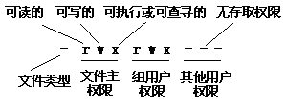
改变文件或目录存取权限命令
用ls -l命令可以显示文件或目录的详细信息，其中第一字段即为文件属性字段

Slide 141
改变文件或目录存取权限命令
3）chmod命令
格式：chmod [who] [opt] [mode] 文件或目录名…
说明：用于改变文件或目录的访问权限，是Linux系统管理员最常用到的命令之一。其中who表示对象，是以下字母中的一个或多个的组合。
  u：表示文件所有者。
  g：表示同组用户。
  o：表示其它用户。
  a：表示所有用户。

Slide 142
改变文件或目录存取权限命令
opt表示操作，可以为如下符号。
+：添加某个权限。
-：取消某个权限。
=：赋予给定的权限，并取消原有的权限。

Slide 143
改变文件或目录存取权限命令
mode表示权限，是以下字母一个或多个的组合。
r：可读。
w：可写。
x：可执行。

Slide 144
改变文件或目录存取权限命令
用数字设定法改变文件或目录的访问权限。
格式：chmod [mode] 文件或目录名…
说明：将rwx看成二进制数，如果该位有权限，用1表示，该位没有权限用0表示，那么rwx r-x r- -可以表示为：111 101 100，再将其每三位转换成为一位八进制数，就是754。

Slide 145
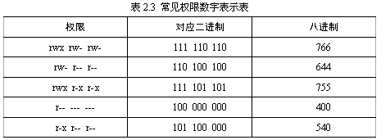
改变文件或目录存取权限命令

Slide 146
改变文件或目录存取权限命令
示例：
（1）为当前目录下文件test.txt的主人同组用户增加读写权限。
用ls-l命令查看文件test.txt改变前权限，和文件主人user同组用户对文件test.txt没有权限。

Slide 147

改变文件或目录存取权限命令
用chmod命令为同组用户增加读写权限。
用ls-l命令查看文件test.txt改变后的权限，和文件主人user同组用户增加了读写权限。

Slide 148
改变文件或目录存取权限命令
（2）将当前目录下文件test.txt的权限改变为文件主可以读和写，同组用户可以执行，其它用户无权访问。
用ls-l命令查看文件text.txt修改后的权限。

Slide 149
改变文件或目录存取权限命令
（3）用数字权限方式将当前目录下文件test.txt的权限设为：文件主人可读写、同组用户可读写、其它用户只读。
权限串为“rw-rw-r--”，转换成二进制数是110 110 100，每三位转换成为一八进制数，结果为664。

Slide 150

改变文件或目录存取权限命令
用ls-l命令查看文件test.txt修改后权限。

Slide 151
改变用户组和文件主的命令
1）chgrp
格式：chgrp [选项]… 所属组 文件或目录…
说明：chgrp命令改变指定文件所属的用户组，其中所属组可以是用户组的ID，也可以是用户组的组名。文件是以空格分开的要改变属组的文件列表，支持通配符。在Linux下一般只有超级用户才能改变该文件的属组。
常用选项：
  -R或--recursive：递归式地改变指定目录及其下的所有子目录和文件的属组。

Slide 152
改变用户组和文件主的命令
示例：
（1）将当前目录下文件test.txt的用户组改为teacher。
用ls-l命令查看文件test.txt修改后的工作组。

Slide 153
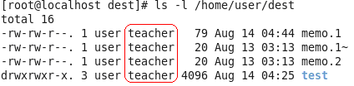
改变用户组和文件主的命令
（2）将目录/home/user/dest及其子目录下的所有文件的用户组改为teacher。
用ls-l命令查看目录/home/user/dest修改后的工作组。

Slide 154
改变用户组和文件主的命令
2）chown命令
格式：chown [选项] … [用户][:[组]] 文件 …
说明：chown命令将指定文件的拥有者改为指定的用户或组。用户可以是用户名或用户ID。组可以是组名或组ID。文件是以空格分开的要改变权限的文件列表，支持通配符。在linux下一般只有超级用户才可以使用该命令。
常用选项：
  -R或--recursive：递归式改变指定目录及其下的所有子目录和文件的拥有者。

Slide 155
改变用户组和文件主的命令
示例：
（1）将当前目录下文件test.txt的所有者改为root。
用ls-l命令查看文件test.txt修改后的所有者。

Slide 156
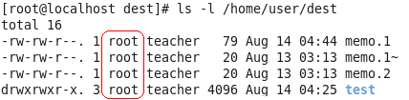
改变用户组和文件主的命令
（2）将目录 /home/user/dest及其下所有文件和目录的所有者改为root。
用ls-l命令查看修改后/home/user/dest目录下文件和目录的所有者。

Slide 157
链接文件的命令
链接是一种在共享文件和访问它的用户的若干目录项之间建立联系的一种方法。Linux系统下的链接有两种，硬链接（Hard Link），符号链接（Symbolic Link）。
1．硬链接
硬链接指通过索引节点来进行的链接。在Linux系统中，可以通过命令让多个文件名指向同一索引节点，这样一个文件就有不同的文件名。

Slide 158
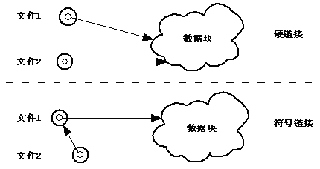
链接文件的命令

Slide 159
链接文件的命令
硬链接文件有两个限制：
（1）不允许给目录创建硬链接。
（2）只有在同一文件系统中的文件之间才能创建硬链接。

Slide 160
链接文件的命令
2．符号链接
符号链接又称软链接，软链接包含到另一个文件的路径名。
软链接没有硬链接的限制，可以给目录创建链接，可以链接不同文件系统的文件。
缺点
  首先，因为链接文件包含有原文件的路径信息，所以当原文件从一个目录移到其他目录时，再访问链接文件，系统找不到原文件，而硬链接因索引节点会随着文件的移动做相应改变，所以不存在这个问题。
  其次，软链接文件还要系统分配额外的空间用于建立新的索引节点和保存原文件的路径。

Slide 161
链接文件的命令
3．ln命令
格式：ln [选项]… 源文件或目录 目标文件或目录
说明：ln命令用来链接文件或目录。
常用选项：
  -s：对源文件建立软链接（符号连接），而非硬连接。

Slide 162

链接文件的命令
示例：
用ls -il命令查看当前目录，目录下有两个文件，一个名为AA，inode号为784905，一个名为BB，inode号为784906。

Slide 163

链接文件的命令
首先用ln命令为文件AA建立硬链接，名为AAhard。
用ls -il命令查看该硬链接文件。

Slide 164
链接文件的命令
创建链接前，AA显示的链接数目为1，创建链接后发生如下变化：
（1）AA和AAhard的链接数目都变为2。
（2）AA和AAhard的inode号是一样的，都是784905。
（3）AA和AAhard显示的文件大小也是一样，都是4B。

Slide 165
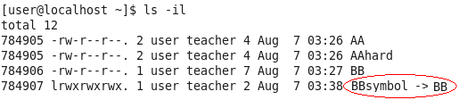
链接文件的命令
用ln -s命令为文件BB建立软链接，名为BBsymbol。
用ls -il命令查看符号链接文件BBsymbol。

Slide 166
链接文件的命令
软链接与硬链接有如下几点区别：
  （1）硬链接的原文件和链接文件共用一个inode号，说明他们是同一个文件；而软链接原文件和链接文件拥有不同的inode号表明他们是两个不同的文件。
  （2）硬链接在文件属性上体现不出来，其表示文件类型的字符处为“-”，因为在本质上硬链接文件和原文件是完全平等关系，原文件是普通文件，硬链接文件也是普通文件；而软链接明确标识是链接文件，其表示文件类型的字符处为“l”。
  （3）硬链接链接数目要增加，软链接的链接数目不会增加。
  （4）硬链接文件大小跟原文件相同；软链接文件大小与原文件不同
  （5）硬链接有自己的文件名；软链接的文件名通常是指向其链接的原文件。

Slide 167
结束语
GNU/Linux is a great & hard fun

